Slide 1
КОМПОНЕНТЫ ИМИДЖА РУКОВОДИТЕЛЯ: ЛИЧНОСТНЫЙ, СОЦИАЛЬНЫЙ, ПРОФЕССИОНАЛЬНЫЙ
Составила: старший воспитатель
Карякина Н.А.

Slide 2
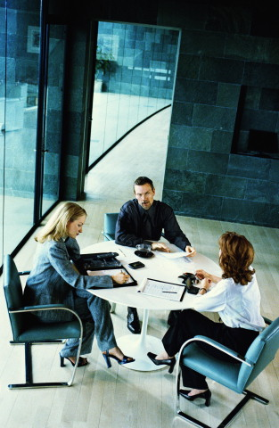
Важным элементом управленческого общения является создание привлекательного имиджа руководителя. Это является необходимой предпосылкой превращение управленца в подлинного лидера и вооружает его помимо основных видов власти («кнута», «пряника», должностного статуса, авторитета) еще и властью личностного обаяния.
Слово «имидж» в переводе означает «образ, ореол, репутация».
Имидж — это самопрезентация, конструирование человеком своего образа для других. Применительно к руководителю это оценка его морально-личностных, интеллектуальных, профессиональных и этических качеств окружающими людьми.

Slide 3
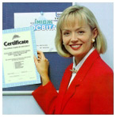
Имидж - профессиональная характеристика руководителя.
Особое значение в формировании имиджа организации имеет имидж её первого лица – «лидера организации».
Руководителю надлежит быть центром формирования и поддержания гармоничных отношений в коллективе. Это возможно лишь в том случае, если он сам гармоничен, а именно:
• его внешнее поведение, управленческие решения и дела не противоречат друг другу;
• хорошая внешность и красивое поведение не являются камуфляжем непрофессионализма и эгоистического отношения к подчиненным. Только в этом случае положительный имидж руководителя является составляющей, от которой существенно зависит социально-психологический климат в коллективе.
Формирование имиджа руководителя связано с выполнением им функций администратора, организатора, специалиста, общественного деятеля и проявляющимися при их выполнении личностными качествами.
Формула успеха заключается в непротиворечивости приемлемого внешнего облика и приемлемого внутреннего - содержания, под которым понимается интеллект человека, его сильная психика и основанная на этих качествах деловая активность.

Slide 4
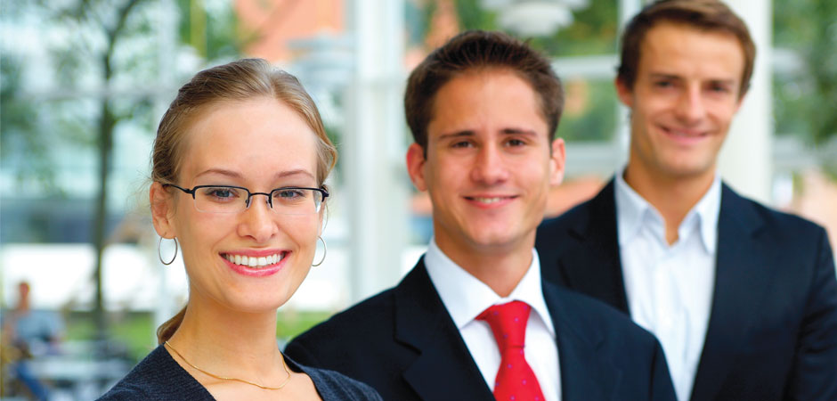
Главным образом, все компоненты имиджа руководителя можно свести к трем группам:
персональные (физические, психологические особенности, тип личности, свойства характера, качества личности, индивидуальный стиль принятия решений);
социальные (образование, биография, стиль жизни, система ценностей, общественный статус, семейное положение). Со статусом тесно связаны модели ролевого поведения. Социальная принадлежность в значительной мере определяет нормы и ценности, которых придерживается руководитель. Социальные характеристики связаны, прежде всего, с обстановкой вокруг организации. Руководитель, ориентируясь на определённую целевую аудиторию, должен стараться в то же время заручиться поддержкой как можно большего количества людей, как имеющих прямое отношение к продукции, или услуге организации, так и связанных с ней косвенным образом. Он должен чутко улавливать их требования;
- профессиональные (тип руководителя и его статус в коллективе, степень владения профессиональными методами и технологиями управления коллективом, наличие навыков стратегического планирования, организаторских умений, способностей к объективной независимой оценке, прогрессивному развитию).

Slide 5
Профессиональный руководитель представляет собой целый набор особенностей, соотношение которых создает его индивидуальный портрет. Опросы, проведенные в различных организациях, однозначно показали, что их работники не хотят или не могут отделять внешние характеристики начальников от их внутренних (функциональных) особенностей. Приведем перечень наиболее ценных, по данным опроса, составляющих имиджа успешного руководителя:
• успешность в работе;
• смелость, способность рисковать; готовность принимать ответственность на себя;
• лидерский тип руководства; преданность делу, целеустремленность;
• умение сопереживать в случае неудачного развития дела;
• установка на предоставление подчиненным возможности проявить себя, способность работать с ними в режиме партнерства;
• умение объективно оценивать людей; знание личных потребностей работников;
• пунктуальность; выдержанность (контроль над эмоциями);
• способность меняться в лучшую сторону; сохранять юмор в сложных ситуациях;
• деловитость (умение работать по оптимальным схемам);
• способность критиковать, не унижая достоинства подчиненных;
• надежность (выполнение своих обещаний);
• готовность отказаться от своих неверных решений и начать сначала в случае неудачи или краха предприятия;
• способность предвидеть последствия принимаемых решений;
• уверенность в себе; честность, неподкупность; тактичность и т. д.

Slide 6
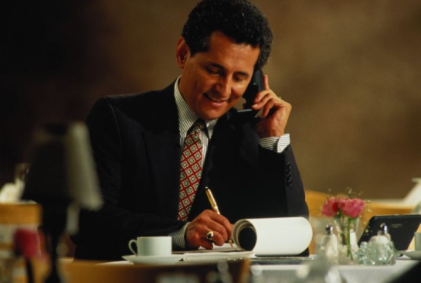
Внутренний и внешний имидж руководителя.
Имидж руководителя можно разделить на «внутренний» и «внешний».
«Внутренний» имидж характеризуется взаимоотношением руководителя и персонала организации, точнее, восприятием руководителя работниками организации. Лидер должен стремиться к созданию положительного образа у персонала, причём руководителю следует самому работать над созданием своего имиджа.
В небольшой организации руководитель имеет возможность формировать свой имидж путём прямого взаимодействия со всеми сотрудниками организации. В крупных же компаниях руководитель взаимодействует в основном с менеджерами высшего и реже среднего звена. Внутренний имидж трудно поддается корректировке, но он значительно более важен для репутации компании и ее успешной деятельности.
Сотрудники организации, как правило, хотят видеть в лице своего руководителя защитника и попечителя, готового помочь им в трудную минуту. Формирование «внутреннего» имиджа важно не только для слаженной работы самой организации, но и для формирования его «внешнего» имиджа, так как сотрудники передают своё личное восприятие руководителя во внешнюю среду.
«Внешний» имидж – это восприятие руководителя обществом в целом и теми группами людей, интересы которых оказывают какое-либо влияние на деятельность организации.

Slide 7
В. М. Шепель выделяет три группы качеств, определяющих формирование и восприятие имиджа.
В первую группу он относит такие природные качества, как коммуникабельность (способность легко сходиться с людьми), эмпатичность (способность к сопереживанию), рефлексивность (способность понять другого человека), красноречивость (способность воздействовать словами). Обладание данными способностями и постоянные упражнения в их развитии - залог успешного создания имиджа.
Во вторую группу входят характеристики личности как следствие образования и воспитания. К ним относятся нравственные ценности, психическое здоровье.
К третьей группе относятся те личностные качества, генезис которых связан с жизненным и профессиональным опытом индивида.

Slide 8
Имидж руководителя – это совокупность определённых качеств, которые ассоциируются с определённой индивидуальностью личности, поэтому в определении психологических условий формирования имиджа руководителя необходимо исходить из анализа понятия «личностная специфика управленческой деятельности».
Профессиональные качества | Личностные качества
Уважение к людям, терпимость к недостаткам, уважение права на самостоятельное решение Готовность оказать помощь, стремление вселить уверенность в успех Способность выслушать мнения, просьбы коллег, учесть их в процессе работы Способность разрешать сложные конфликты, не быть злопамятным Умение планировать Способность объективно оценивать работу подчиненных, их результаты, свои результаты Владение методикой преподавания по своему предмету, готовность поделиться опытом с коллегами | Умение управлять своими эмоциями, стрессоустойчивость, сформированные ценностные ориентации Требовательность к себе, надёжность Гибкость, демократичность, умение излагать свои мысли Оптимистичность, обладание чувством юмора Справедливость Способность к аналитической деятельности, направленность на дело Способность к творчеству, саморазвитию

Slide 9
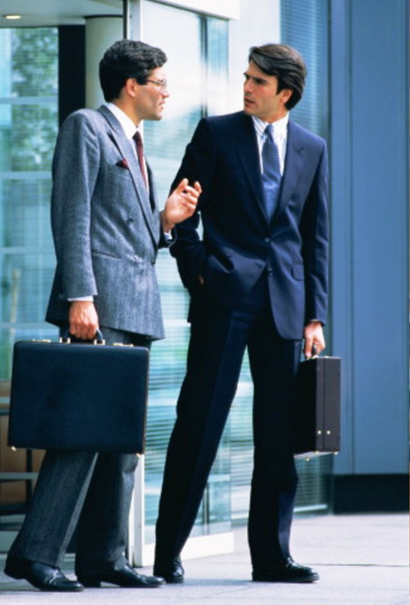
Составляющие личности руководителя.
Личность руководителя можно разложить на три класса составляющих: биографическая характеристика; способности; черты личности.
Способности - пригодность к тому или иному виду деятельности. Развитию практических навыков руководителя помогают природные задатки, которые имеются в определенном типе нервной системы, отличающейся подвижностью и уравновешенностью.
Организаторские способности можно развить, не имея задатков, но для этого необходимо проявить интерес к работе с людьми, знать методы убеждения, выработать основные качества руководителя (умение слушать подчиненных, внимательность, терпение и др.).
Характер предопределяет стиль поведения человека в социальной среде, специфику его поведения в коллективе. Помимо природных задатков руководитель должен иметь соответствующие моральные и волевые качества и свойства.
К природным задаткам руководителя относятся, прежде всего, уравновешенность поведения, оптимальная активность, общительность, легкость адаптации.
К моральным - справедливость, скромность, чувство общественного долга, принципиальность, моральная безупречность;
К волевым - решительность, энергичность, настойчивость, выдержанность, дисциплинированность;
К деловым - целеустремленность, работоспособность, инициативность, организованность, самостоятельность;
К организаторским - умение оценить людей, установить отношения, совершенствовать формы и методы работы, организовать трудовой коллектив, принимать правильные решения.
Существенное значение имеют такие черты характера руководителя, как определенность, цельность, уравновешенность, твердость. Определенность означает стабильное поведение руководителя в различных ситуациях; цельность - единство слова и дела, логичность поступков; уравновешенность - сдержанное, терпеливое отношение к людям, ровное поведении, умение контролировать себя; твердость - обязательное выполнение принятых решений, несмотря на возникающие препятствия.
Авторитет руководителя складывается из обобщенной характеристики личности, его компетентности, высокой нравственности на работе и в быту. Ценится, когда он внимательно относится к людям и их нуждам, обязательно выполняет обещания, действует последовательно.

Slide 10
Авторитет руководителя.
Различают три вида авторитета: личный, служебный и реальный.
Личный обеспечивается справедливыми личностными качествами, выделяющими его из среды коллектива, к которым относятся честность, справедливость, человечность.
Служебный авторитет достигается умелой организацией работы коллектива для выполнения поставленных задач, обеспечением соблюдения дисциплины на основе предоставленных должностью прав и полномочий.
Органическое соединение личного и служебного авторитета составляет реальный авторитет руководителя.
Таким образом, обобщая анализ понятийного аспекта изучаемой проблемы, мы предположить, что:
- личность руководителя – это прижизненно возникающее психологическое образование, представляющее собой социальную по своей природе систему качеств и мотивационно-потребностных отношений;
- каждый руководитель предстает одновременно и как профессионал, и как личность, и как индивидуальность, но далеко не всякому удается стать субъектом профессионального развития, сформировать свой «адекватный» имидж.

Slide 11
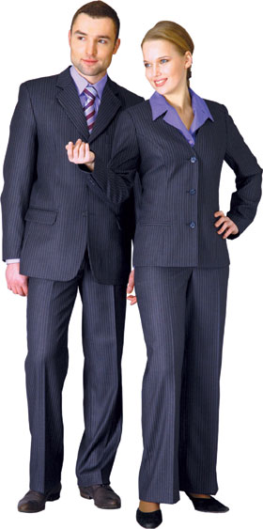
При выявлении личностных факторов формирования имиджа руководителя учреждения интересно рассмотреть теоретическую модель руководителя, разработанную И.С. Мангутовым и Л.И. Уманским.
В данной модели авторы выделяют следующие группы свойств личности руководителя:
1) общие качества (общительность, общий уровень развития, практический ум, наблюдательность, работоспособность, активность, инициативность, настойчивость, самостоятельность, самообладание);
2) направленность организаторской деятельности;
3) индивидный диапазон;
4) индивидуальный стиль;
5) подготовленность к деятельности;
6) специфические свойства (организаторское чутье, избирательность, ум, психологический такт, энергичность, требовательность, критичность);
7) склонность к организаторской деятельности.

Slide 12
Практический опыт, исследования, опросы руководителей позволили выделить многие качества (личностные, профессиональные, нравственные), которые благоприятствуют (или, наоборот, мешают) профессиональной деятельности, адаптации2к деловой среде, налаживанию контактов с другими людьми.
Таблица 1. - Личностные качества
Позитивные | Негативные
сдержанность | скованность
терпеливость | недовольство
уверенность | суетливость
доброжелательность | неуверенность
собранность | пессимизм
взвешенность | робость
беспристрастность | инертность
оптимизм | вспыльчивость
дружелюбие | застенчивость
внимательность | упрямство
заботливость | агрессивность
энергичность | непоследовательность
спокойствие | грубость
жизнерадостность | подозрительность
 | беспечность

Slide 13
Профессиональные качества
Позитивные | Негативные
трудолюбие | нерадивость
компетентность | пассивность и медлительность
активность, инициатива | Незнание своего дела
рассудительность | отсутствие интереса к работе
творческий подход к делу | быстрая утомляемость
Позитивные | Негативные
аналитический, острый, реалистический ум | отсутствие воли и неспособность достигать поставленных целей
оперативное мышление | неорганизованность
усердие и методичность | несобранность
целеустремленность | рассеянность
организованность и умение ценить время | непоследовательность
дисциплинированность | недисциплинированность
решительность и способность к риску | халатность
практичность | поверхностный, примитивный ум
хорошая память | отсутствие здравого смысла
способность осваивать новое | шаблонность мышления и догматизм
исполнительность | самонадеянность
умение общаться с людьми | неспособность преодолевать неудачи
уважение к клиентам и забота о них | робость и скованность
умение работать в команде | отсутствие познавательного интереса
энтузиазм | конфликтность
выносливость | некоммуникабельность
самостоятельность | трудности в переключении с одного дела на другое
проницательность и интуиция
аккуратность

Slide 14
Нравственные качества
Позитивные | Негативные
честность | лживость
ответственность | несправедливость
справедливость | безответственность
чувство профессионального долга | отсутствие чувства профессионального долга
доверительность | эгоизм
разумное сочетание общественного и личного интересов | подозрительность
бережливость | мстительность
искренность | завистливость
уважение к личности | алчность, меркантильность
доброжелательность | коварство
совестливость | злорадство
 | расточительность
 | льстивость
 | угодливость

Slide 15
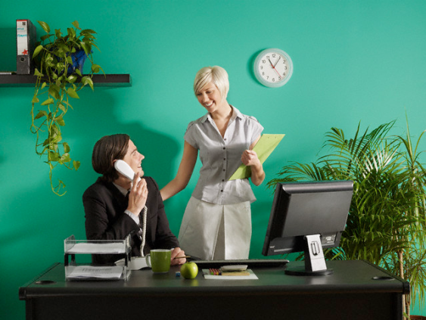
Можно сделать вывод о том, что имидж выполняет важную связующую, организующую роль между целью стоящей перед организацией, руководителем и способом ее достижения всеми участниками деятельности.

